Slide 1
Разговор о проблемах русского языка

Slide 2
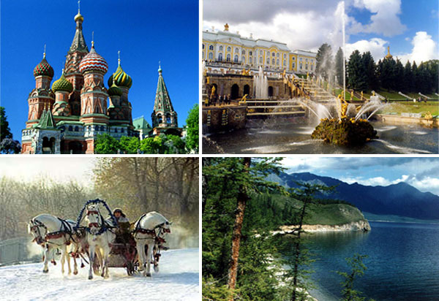

Slide 3
«В языке одухотворяется весь народ и вся его родина»
К.Д. Ушинский

Slide 4
«Родной язык – это душа нации. Нации, которая теряет свой подлинный, свой исторический язык, а вместе с ним и свою психологию, культуру, память о предках.»
Д.С. Лихачев

Slide 5
М.В. Ломоносов

Slide 6
«Употреблять иностранное слово, когда есть равносильное ему русское слово,- значит, оскорблять и здравый смысл, и здравый вкус»
В.Г. Белинский

Slide 7
Ветродуй –
Лечезнание –
Костотряс –
Любомудр -

Slide 8
Материалы исследования сотрудника Института проблем РАН П.П.Горяева
Любое произнесенное слово – это волновая генетическая программа;
Иногда слово может сработать как убийца и даже вызвать раковые заболевания;
Воздействие брани равносильно радиационному излучению в 10 000 – 40 000рентген;
Бранные слова вызывают мутации на генетическом уровне;
Длительный стресс, который могут спровоцировать оскорбительные выражения, приводит к снижению иммунитета.

Slide 9
Запомните слова поэтессы Сааковой
Ища слова для самовыраженья,
Не замути живой воды родник –
От словоблудия и вырожденья
Оберегай родной души язык!

Slide 10
«Болезни» русского языка
Чрезмерное употребление иностранных слов.
Засорение речи молодежным сленгом.
Нецензурная лексика.

Slide 11
И.А. Бунин
Молчат гробницы, мумии и кости, -
Лишь Слову жизнь дана:
Из древней тьмы, на мировом погосте,
Звучат лишь Письмена.
И нет у нас иного достоянья!
Умейте же беречь,
Хоть в меру сил, в дни злобы и страданья,
Наш дар бесценный – речь!

